Slide 1
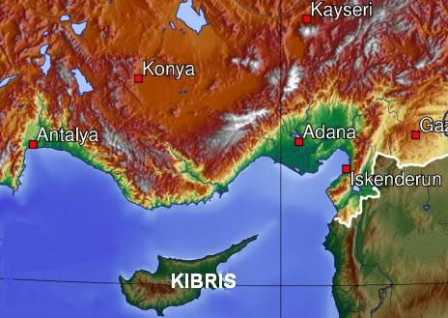
70 Km
SURİYE
112 Km
900 Km
YUNANİSTAN
350 Km
MISIR
Venedik Dönemi 1489-1571
Osmanlı İmp. Dönemi 1571-1878
İngiltere Dönemi 1878-1960
Kıbrıs Cumhuriyeti Dönemi 1960-1963
Egemen İki Ayrı Devlet Dönemi 1963-

Slide 2
Türkiye’nin Kıbrıs’a Müdahale Teşebbüsleri
25 Aralık 1963
15 Şubat
13 Mart
5 Haziran
8 Ağustos
15 Kasım 1967
20 Temmuz 1974
1964

Slide 3
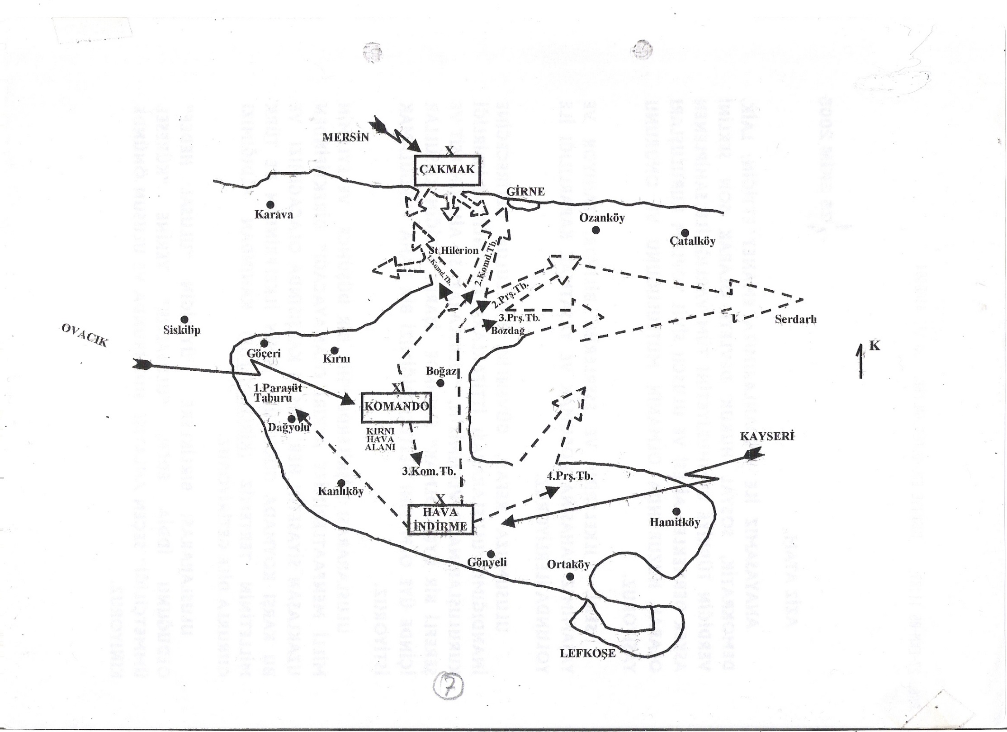
20 TEMMUZ KIBRIS BARIŞ HAREKATI

Slide 4
Kıbrıs Barış Harekatına
Katılan Birlikler
6’ncı Kor. Kh.
39’uncu P. Tüm.
28’inci P. Tüm.
Hv. İnd. Tug.
Kom. Tug.
Dz. P. A.
Gös. Ttb. A.
Nevşehir J. Kom. Tb.
Batman J. Kom. Tb.
2’nci Or. Hv. A.
TMT
KTKA

Slide 5
Rumların
Sak Afrodit
Karşı Taarruz Planları
LEON (Aslan) Karşı Taarruz Planı
AETOS (Kartal) Karşı Taarruz Planı
VELOS (Ok) Karşı Taarruz Planı
İFESTOS (Yanardağ) Karşı Taarruz Planı

Slide 6
Rumların aşağıdaki askeri gücü | Aşağıdaki gibi teşkilatlanmış | ve bu birlikler aşağıdaki bölgelerde tertiplenmişlerdi.
40 000 Per. | 31 P. Tb. |  |  | P. Tb. | Tnk. | Top. | Kom.
32 Tank | 5 Kom. Tb. |  | Lefkoşa | 6 | 2 | 8 | 5
50 Zırhlı araç | 1 Tnk. Tb. |  | Mağusa | 5 | 1 | 2 | -
460 Top | 1 Mknz. P. Tb. |  | Larnaka | 2 | - | - | -
360 Uçs. Slh. | 1 Zh. Kşf. Tb. |  | Limasol | 2 | - | - | -
 | 10 Top. Tb. |  | Baf | 3 | - | - | -
 |  |  | Güzelyurt | 6 | - | - | -
Ayrıca Yunan A. (İki Taburlu) |  |  | Girne | 4 | - | - | -

Slide 7
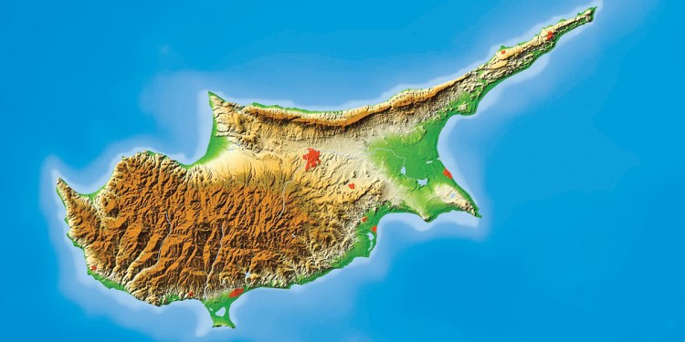
Beşparmak Dağları
M e s e r y a O v a s ı
Trodos Dağları

